Slide 1
Разработка урока по литературному чтению С.В. Михалков «Если»

Slide 2
Начинается урок, Он пойдёт ребятам впрок, Постарайтесь всё понять, Учитесь тайны открывать, Ответы полные давать, Чтоб за работу получать Только лиши оценку «пять»!

Slide 3
Заклеили клеем прочно И ко мне прислали срочно. Я его не пожалею: Получу и вмиг расклею.
(Конверт)

Slide 4
Литературная викторина
В доме восемь дробь один
У заставы Ильича
Жил высокий гражданин
По прозванью..................
Я сегодня сбилась с ног
У меня пропал щенок
Два часа его звала,
Два часа его ждала.
За уроки не садилась
И обедать не могла.
(Мой щенок)
-А у меня в кармане гвоздь.
-А у вас?
-А у нас сегодня гость.
-А у вас?
-А у нас сегодня кошка
Родила вчера котят.
Котята выросли немножко
А есть из блюдца не хотят.
(А что у вас)

Slide 5
В одном переулке
Стояли дома.
В одном из домов
Жил упрямый Фома.
Ни дома, ни в школе
Нигде никому-
Не верил
Упрямый Фома
Ничему
(Фома)
-На прививку! Первый класс!
-Вы слыхали? Это нас!...
Я прививки не боюсь:
Если надо – уколюсь!
Ну подумаешь, укол!
Укололи, и пошёл…
(Прививка)

Slide 6
Сергей Владимирович Михалков (13 марта 1913- 27 августа 2009г.)
Пером – оружием своим, Что я в руках держу, -
Всем честным людям трудовым
Я, как солдат, служу.
С. Михалков

Slide 7
С.В. Михалков.
Сергей Владимирович Михалков родился 13 марта 1913 года в Москве. Способность к поэзии у Сергея обнаружились в 9 лет.

Slide 8
В 1935 году выходит первое известное произведение, ставшее классикой советской детской литературы — поэма

Slide 9
Сергей Владимирович Михалков
В годы Великой Отечественной войны Михалков находился в рядах Красной армии, работал в армейской печати.
После Великой Отечественной войны Михалков продолжил свою литературную деятельность.

Slide 10
Сергей Владимирович Михалков – автор текста гимнов Советского Союза и гимна Росси

Slide 11
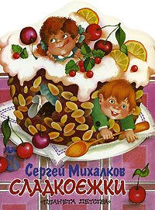
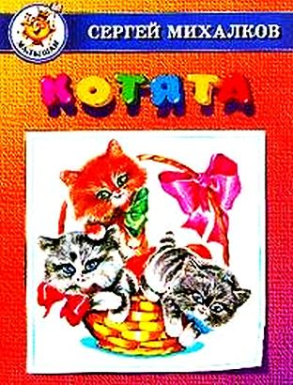
Книги Сергея Михалкова

Slide 12
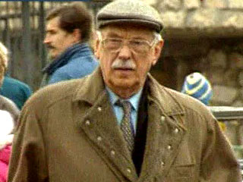
«В мировой детской литературе есть сегодня хорошие книги, созданные на десятках разных языков. Есть книги-учителя, строгие и взыскательные. Есть книги-приятели. Есть книги-волшебники. Есть книги-солдаты. И каждая новая хорошая детская книга – это праздник для тысяч юных граждан планеты "Земля"». С.В. Михалков

